Slide 1

第1章 面向对象与Java 概述
Java ['dʒa:və]
爪哇岛（位于印尼）；
Sun公司推出的一种应用程序开发语言;

Slide 2
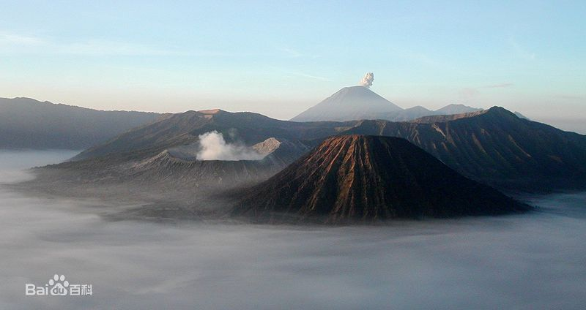
印尼爪哇岛（Java）

Slide 3
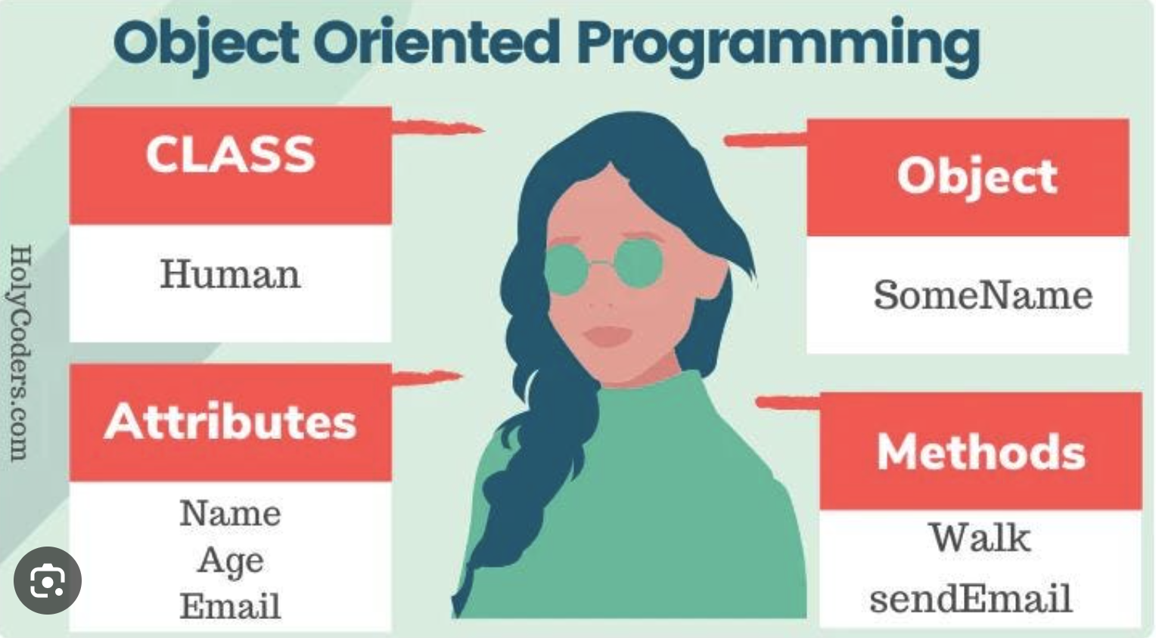
面向对象程序设计

Slide 4
目录
CONTENTS
1.1
Java起源和特点
1.2
Java开发环境
1.3
Java程序的基本结构

Slide 5
1.了解Java语言和开发平台的特点；
本章学习要点
2. 搭建基本的Java开发环境；
3. 认识Java程序的基本结构。

Slide 6
1.1 Java的起源和特点

Slide 7
1.1.1 Java的起源
Java源自1991年Sun Microsystems公司开展的一个叫Green的项目，是由被称之为Java之父的James Gosling和同事们为消费类电子产品的嵌入式芯片而设计的语言，起初被称为Oak。
1991
起 源
Sun公司将Oak重新设计用于Internet（嵌入网页中的 Applet小程序），并正式更名为Java。Java是Java面向对象程序设计语言（以下简称Java语言）和Java平台的总称。
1995
发 展 历 程
1996
Sun公司发布了Java的第一个开发工具包：JDK 1.0
1999
Sun公司发布了第二代Java平台（简称为Java2），分3个版本：J2SE、J2EE、J2ME；
2005
Sun公司发布了Java SE 6，3个版本更名为：Java SE、Java EE、Java ME
2009
Oracle（甲骨文）公司收购了Sun 公司。
2011
Oracle公司发布了Java SE 7 正式版。
2014
Oracle公司发布了Java SE 8 正式版。
2017
Oracle公司发布了Java SE 9 正式版。
2022
Oracle公司发布了Java SE 19 正式版。

Slide 8
Unix 与C 语言
第一版UNIX是用PDP-7汇编语言编写的，一些应用是由叫做B语言的解释型语言和汇编语言混合编写的。在进行系统编程时不够强大，所以汤普逊和里奇对其进行了改造，并于1971年共同发明了C语言。
1973年汤普逊和里奇用C语言重写了Unix，形成第三版UNIX。在当时，为了实现最高效率，系统程序都是由汇编语言编写，所以汤普逊和里奇此举是极具大胆创新和革命意义的。用C语言编写的Unix代码简洁紧凑、易移植、易读、易修改，为此后Unix的发展奠定了坚实基础。

Slide 9
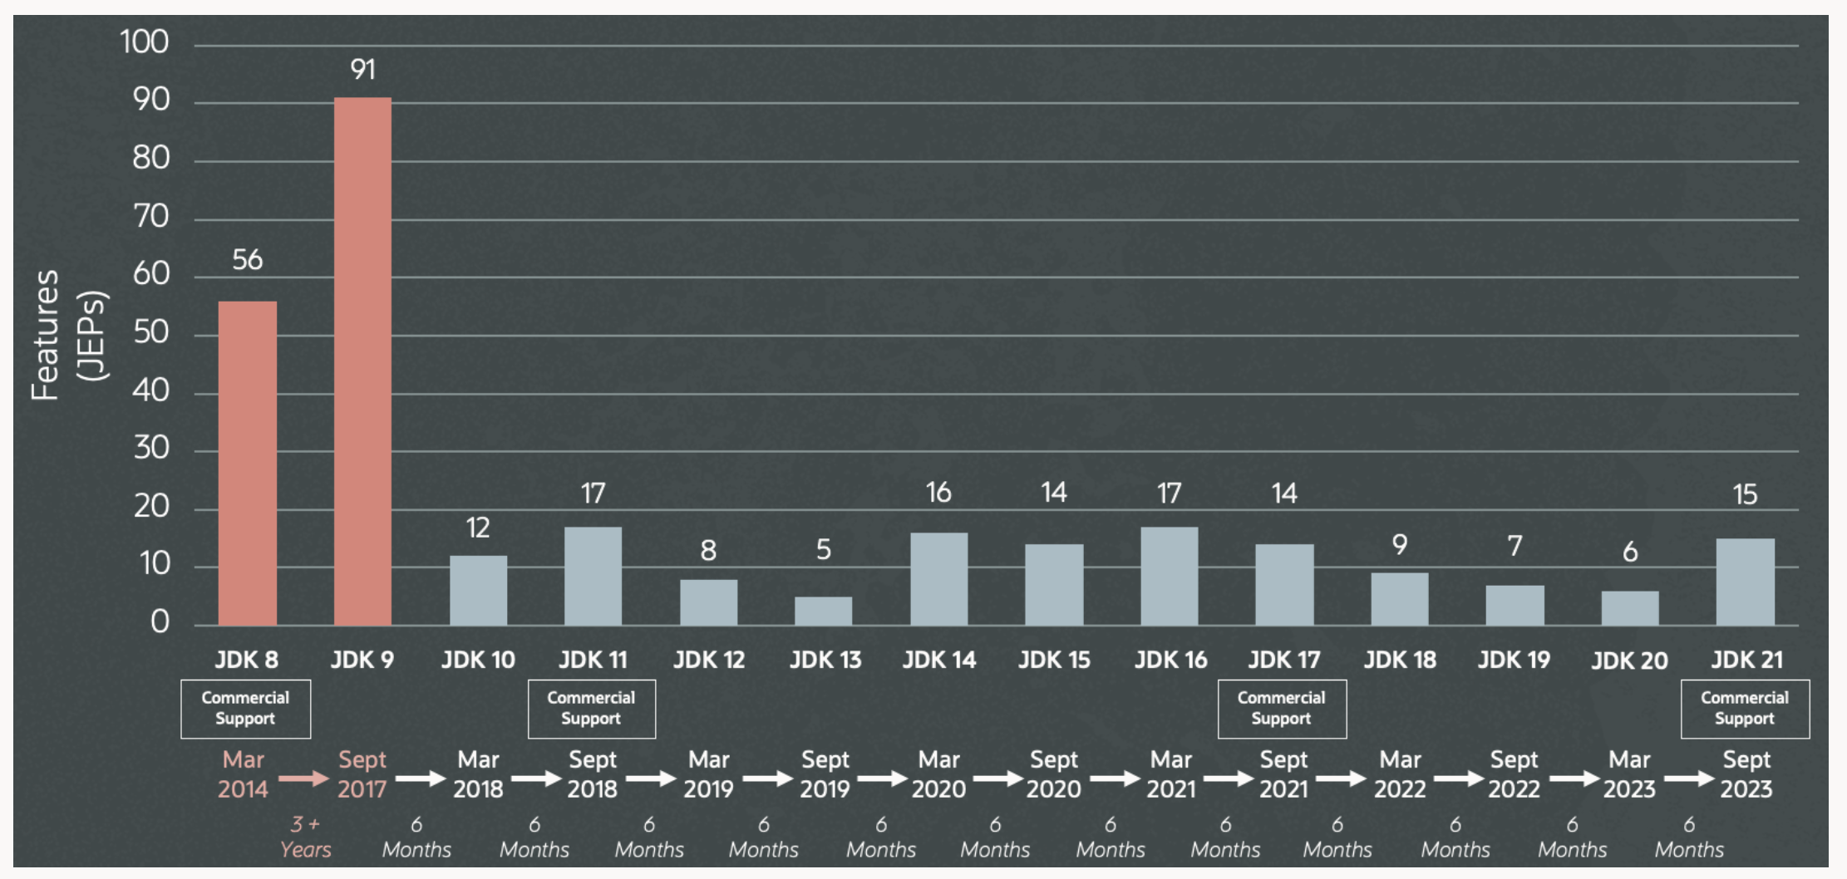
Java的历史
版本更新虽然快，但语言特性保持稳定，向下兼容！

Slide 10
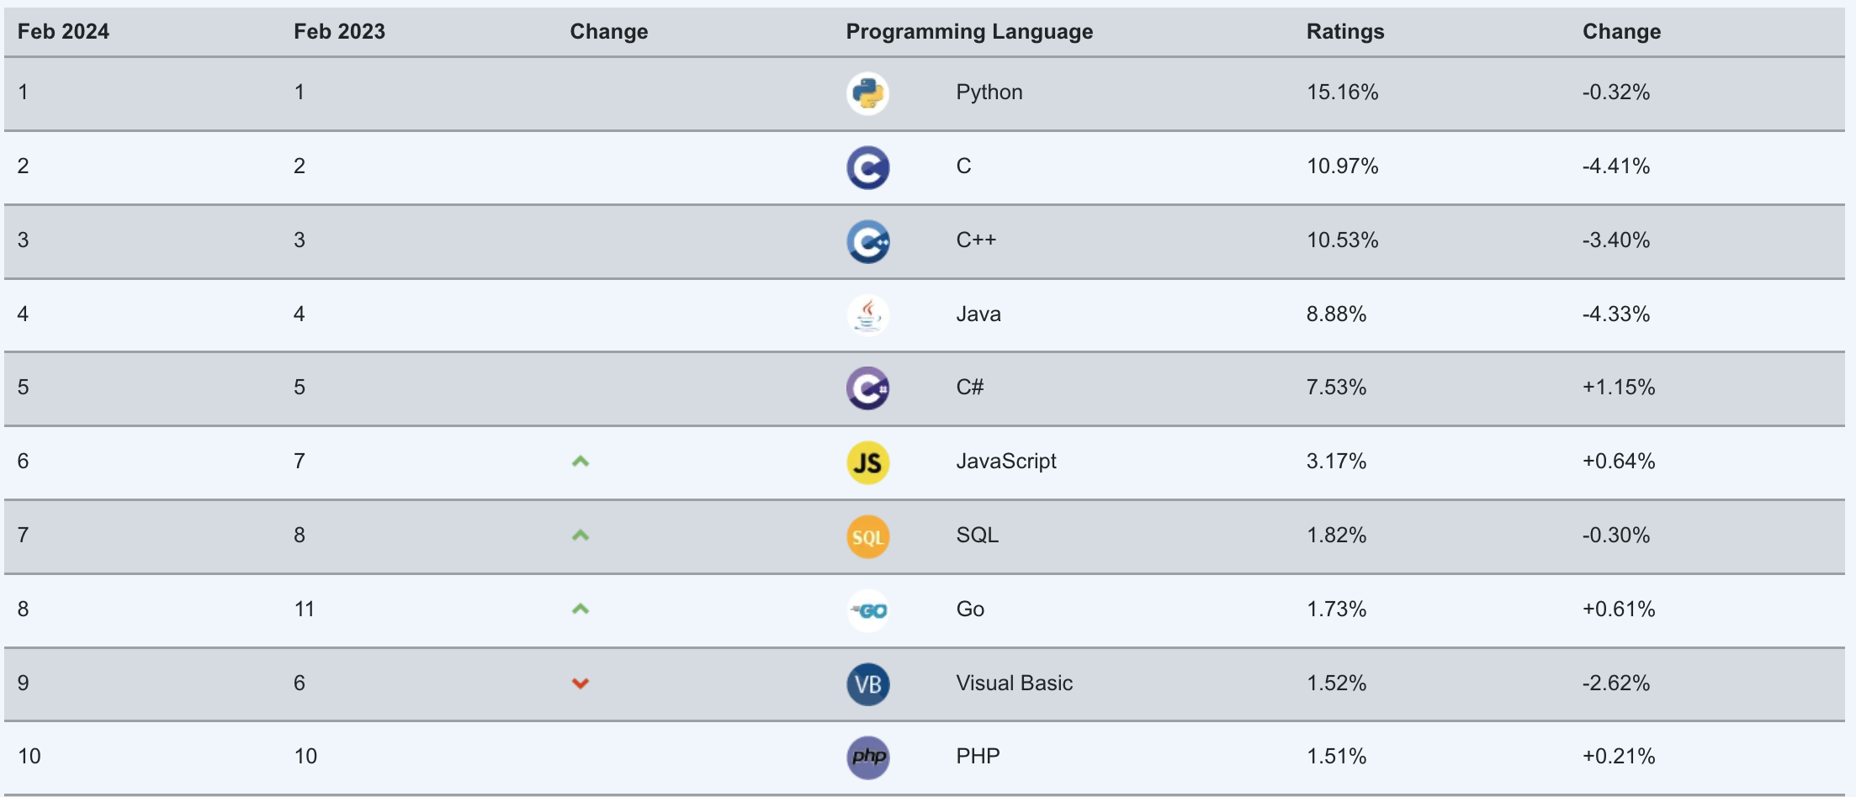
TIOBE世界编程语言排行榜 2024-2

Slide 11
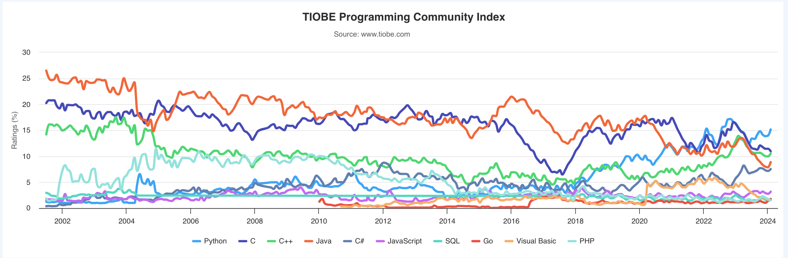
Java的流行趋势

Slide 12
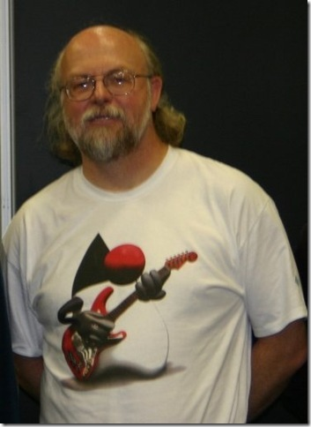
Java风云人物
“Java之父” ——James Gosling
1955年5月19日 ，出生在加拿大一个村庄里，12岁做了一台电子游戏机 ，14岁学习计算机编程 。80年代初，James Gosling获得博士学位后到IBM工作，设计IBM第一代工作站，后跳槽到Sun，1991年开始从事“绿色计划” 项目，随后创造了Java。

Slide 13
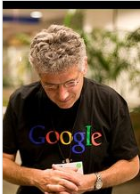

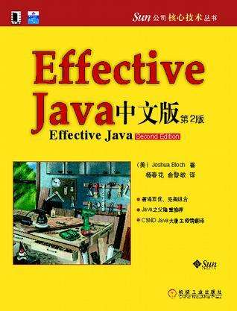
“Java之母” ——Joshua J. Bloch
1961年8月21日出生在New York。
一手将Java“哺育”成人
每逢JDK的重大版本发布，总能在其中见到他的“妙笔”：
Java API :
Java JDK1.1 java.math package
Java JDK1.4 assertions
Java Collections Framework
大作《Effective Java》2001年出版，对java社区影响深远

Slide 14


1.1.2 Java语言的特点
简单易学
1
风格类似于C⁺⁺, 基本语法与C语言类似；摒弃了C⁺⁺中容易引发程序错误的地方, 如指针和内存管理；提供了丰富的类库。
2
面向对象
支持静态和动态风格的代码继承及重用，是完全面向对象的。
Java语言特点
3
解释执行
4
Java解释器(运行系统)能直接运行目标代码指令。
平台无关
用Java写的应用程序不用修改就可在不同的软硬件平台上运行，而不受计算机硬件和操作系统的限制，“一次编译、到处执行”。

Slide 15
1.1.2 Java语言的特点
分布式
5
Java包括一个支持HTTP和FTP等基于TCP/IP协议的子库。可以处理分散在网络中不同主机上的数据，也可以把一个计算分散在不同主机上处理。
6
多线程
Java提供的多线程功能使得在一个程序里可同时执行多个小任务。 多线程带来的好处是可以有更好的 交互性能和实时控制性能。
Java语言特点
7
安全
Java的安全性可从两个方面得到保证。一方面, 在Java语言里, 象指针和释放内存等C++功能被删除, 避免了非法内存操作。 另一方面, 当Java用来创建网络应用程序时, 语言功能和一些浏览器本身提供的功能结合起来, 使它更安全。
8
动态
Java的动态特性是其面向对象设计方法的拓展， 它允许程序动态地装入运行过程中所需要的类。

Slide 16
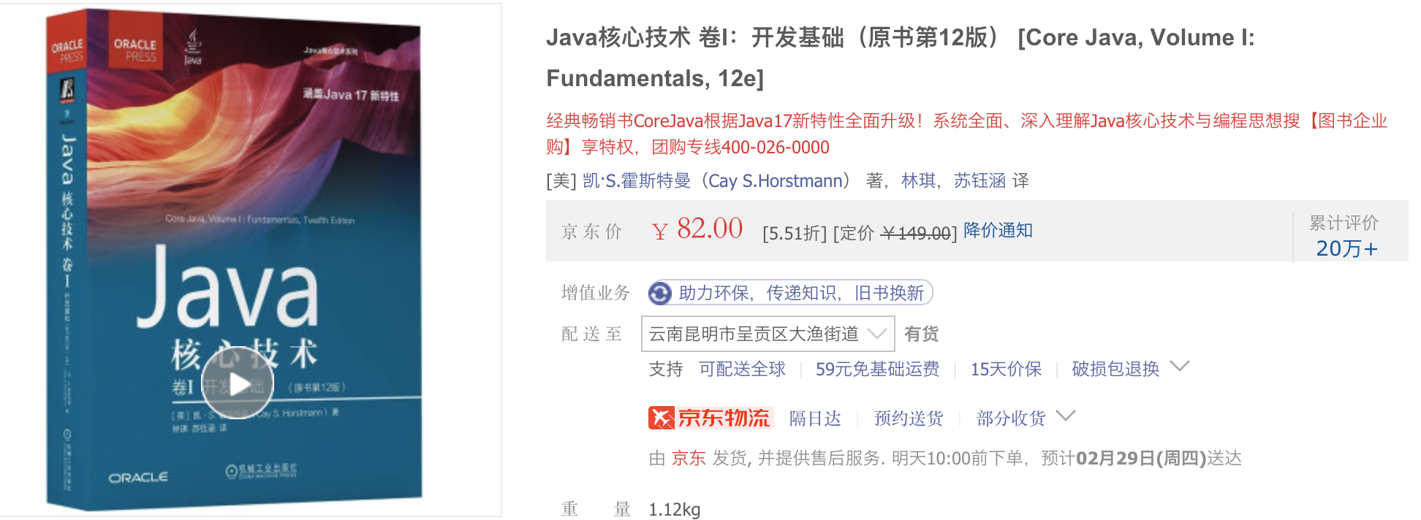
本课程的主要参考教材
Java核心技术 卷I 基础知识（原书第12版）
作者:[美],凯·,S.,霍斯特曼（Cay,S.,Horstmann）
出版社:机械工业出版社

Slide 17
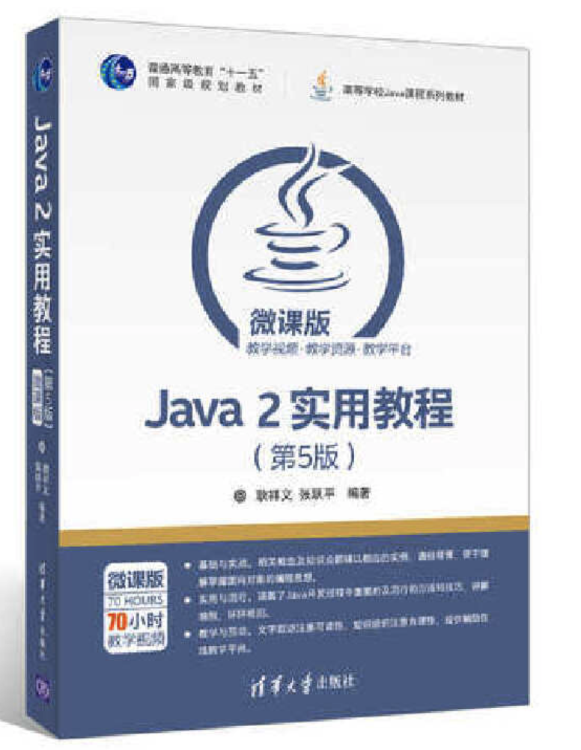
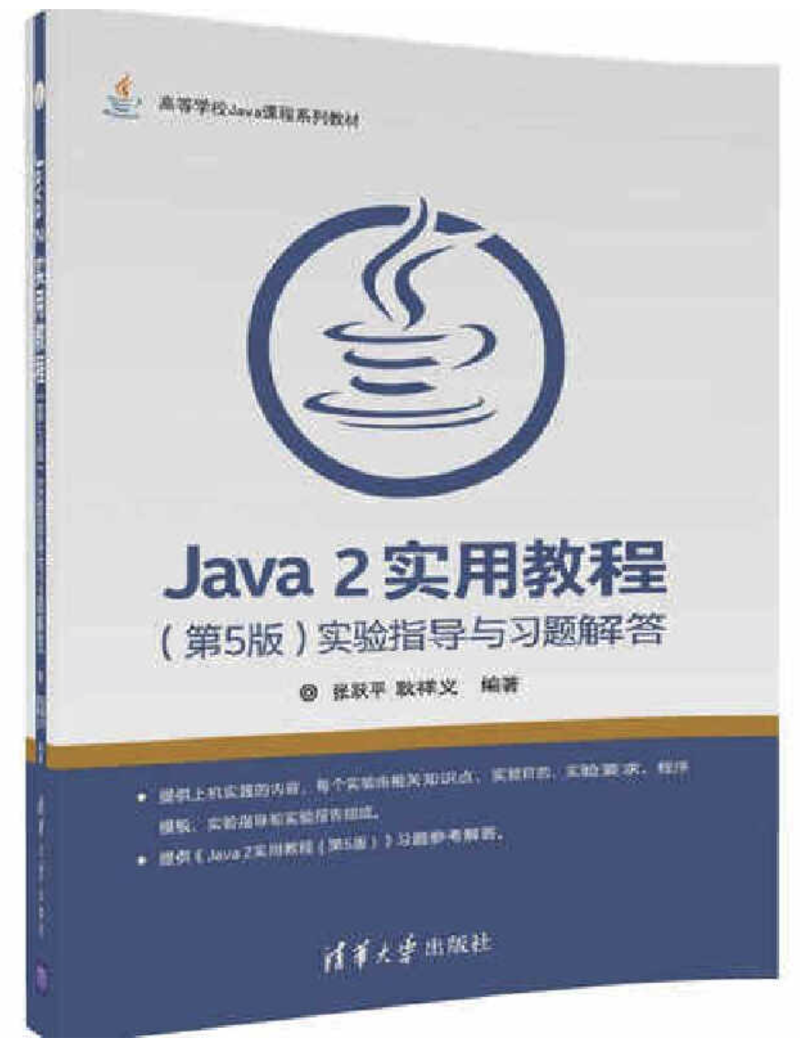
本课程的主要教材
Java 2实用教程（第5版）+Java 2实用教程实验指导
作者:耿祥义、张跃平
出版社:清华大学出版社
出版时间:2017年04月
只需要它（如果可以单买的话）

Slide 18

推荐参考书
《Thinking in Java》
Java编程思想 第四版
作者： Bruce Eckel

Slide 19
考试成绩
成绩构成：平时、实验、期中、期末成绩分别为10%、 10%、20%、60% 。
期中：随堂测试（闭卷）。
期末：闭卷考试。（去年是请校外老师出题，难度有点大！）

Slide 20
联系我
办公室：软件学院1502
Email: huajiang@ynu.edu.cn
Tel: 18288691293

Slide 21
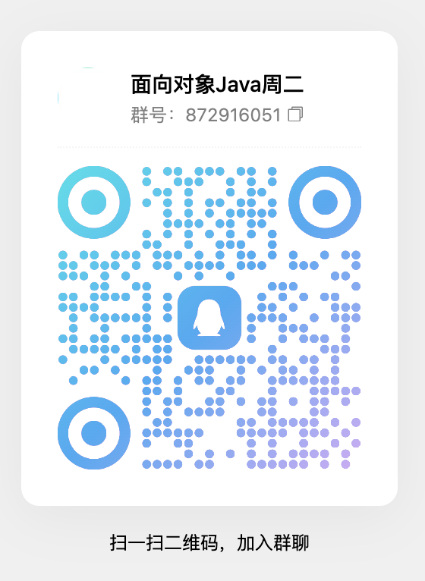
课程群
QQ： 872916051

Slide 22
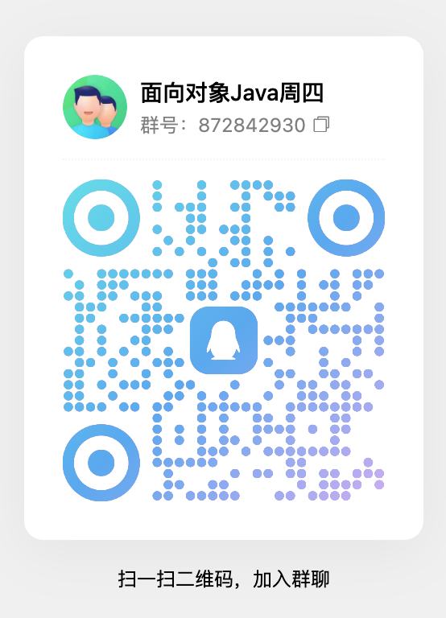
课程群
QQ： 872842930

Slide 23
1.2 Java的开发环境

Slide 24
1.2.1 三种平台简介
Java发展到现在，Java开发平台主要分为三个版本：
单击此处添加段落文字内容
1
Java SE（ JavaPlatform ，StandardEdition）是Java的标准版，主要用于桌面应用软件和低端的服务器应用程序的编程，也可以开发Java Applet小程序；
单击此处添加段落文字内容
2
Java ME（ JavaPlatform ，MicroEdition ）是Java的微型版，主要应用于嵌入式的消费产品系统开发，如手机、掌上电脑或其它无线设备的编程；
单击此处添加段落文字内容
3
Java EE（JavaPlatform, EnterpriseEdition）是Java的企业版，主要用于构建企业级的服务应用，适合分布式的网络程序的开发，如电子商务网站和ERP系统。

Slide 25
1.2.1 三种平台简介
Java SE可以分为4个主要的部分：JDK、JRE、JVM与Java语言
如果要开发Java程序，则必须获得JDK(J2SE Development Kits, Java开发工具包)，JDK包括了JRE(Java Runtime Environment, Java运行环境)以及开发过程中所需要的一些工具程序，像javac、java、javadoc等工具程序 。
JVM（Java Virtual Machine，Java虚拟机）包括在Java运行环境中，所以为了要运行Java程序，必须获得JRE并进行安装。

Slide 26
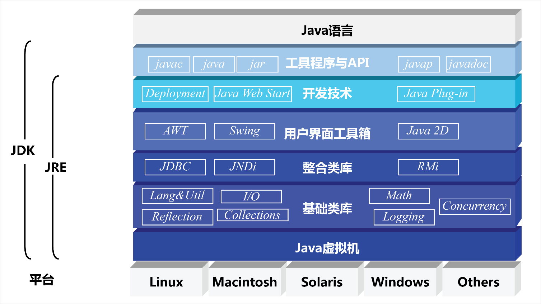
JavaSE的组成概念图

Slide 27
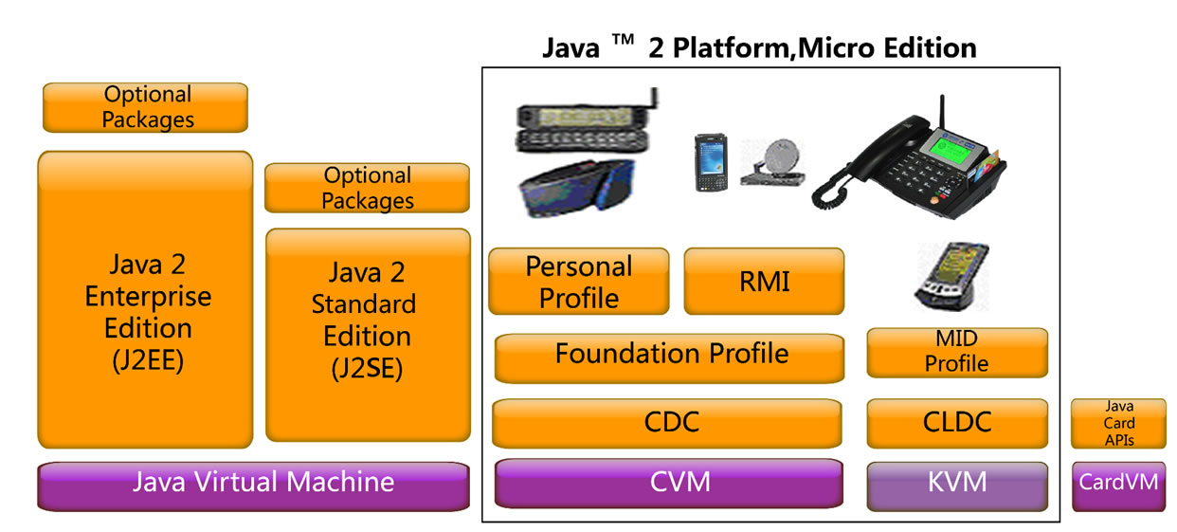
Java的三个开发运行平台示意图

Slide 28
1.2.2 安装 Java SE 平台
(1) JDK
Oracle公司免费提供的命令行形式的Java开发工具包，可前往Java官方网站下载最新JDK安装包。
https://www.oracle.com/cn/java/technologies/downloads/
JDK的主要内容包括：
开发工具： 在bin目录中，包括Java编译器javac.exe、解释器java.exe等
演示程序： 在demo目录中
开发类库： 在lib目录中
运行环境： 在jre目录中，包括Java虚拟机、运行类库等
样例代码： 在sample目录中，包括某些Java API的编程样例

Slide 29
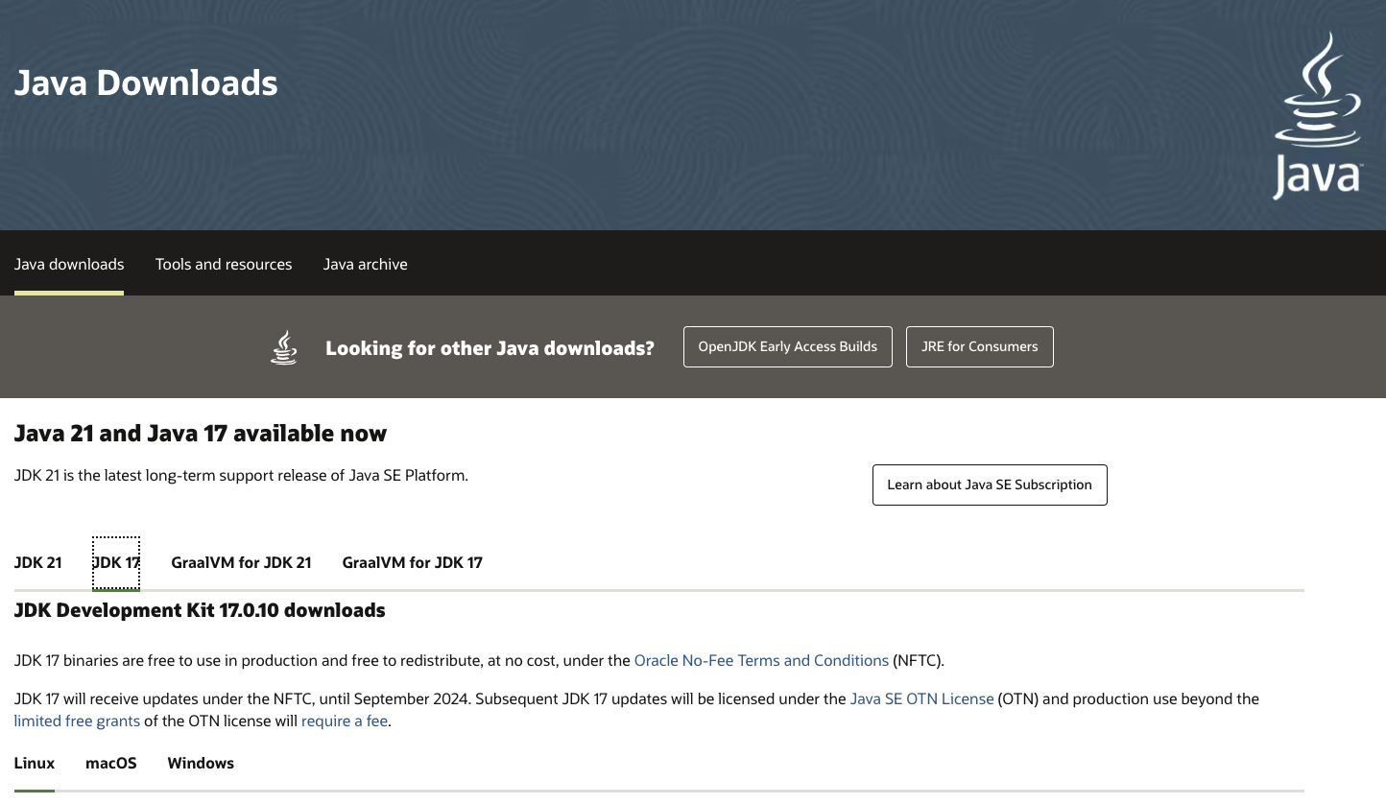
1.2.2 安装 Java SE 平台
(1) 下载JDK
Java 官方网站 https://www.oracle.com/cn/java/technologies/downloads/

Slide 30
1.2.2 安装 Java SE 平台
最常用的JDK工具：
javac.exe——Java编译器程序，负责检查Java源程序是否有语法错误并生成相应的字节码文件（基本名与源文件中类名同名、但扩展名为.class）。
命令格式为： javac 文件名 . java
java.exe——Java解释器程序，负责解释执行Java Application 字节码文件。
命令格式为： java 文件名
appletviewer.exe——模拟WWW浏览器运行Applet的应用程序，使用它调试程序，不需要反复调用庞大的浏览器。
命令格式为： appletviewer 文件名.html
Notes:
还有如下程序：
* javah 头文件生成器 * javap 类文件反汇编器 * jdb Java 语言调试器 这些文件包括在/java/bin/目录中，设置了路径就可以在任何目录中运行。

Slide 31
1.2.2 安装 Java SE 平台
javadoc.exe
这是Java文档生成器，可以根据Java源代码中的说明语句生成HTML格式的API文档 。
javap.exe
这是Java反汇编器，显示编译类文件中的可访问功能和数据，同时显示字节代码含义 。
jar.exe
这是Java打包工具，可将多个相关的类文件打包成单个JAR文件，用来发布Java应用程序，双击该jar文件即可运行应用程序。

Slide 32
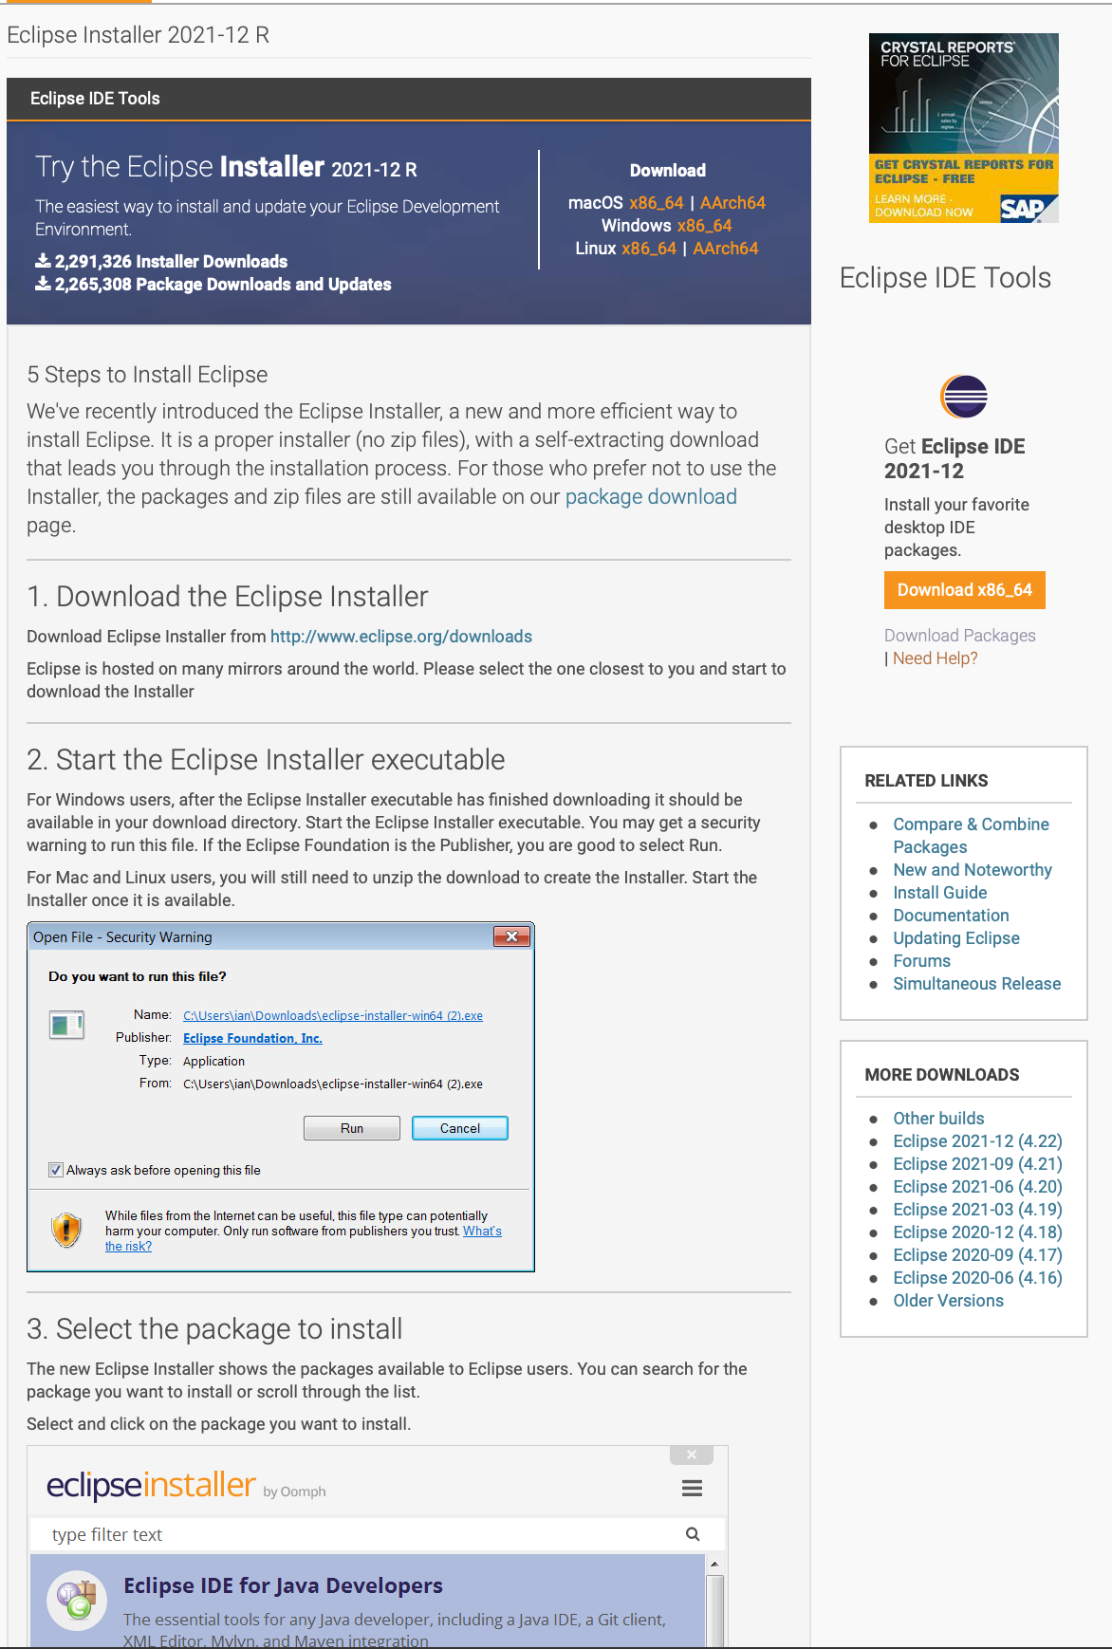
1.2.2 安装 Java SE 平台
集成开发环境Eclipse
IBM投资成立了Eclipse联盟，是目前最受欢迎的Java开发工具。
Eclipse
1
官方下载地址
https://www.eclipse.org/downloads/packages/installer

Slide 33
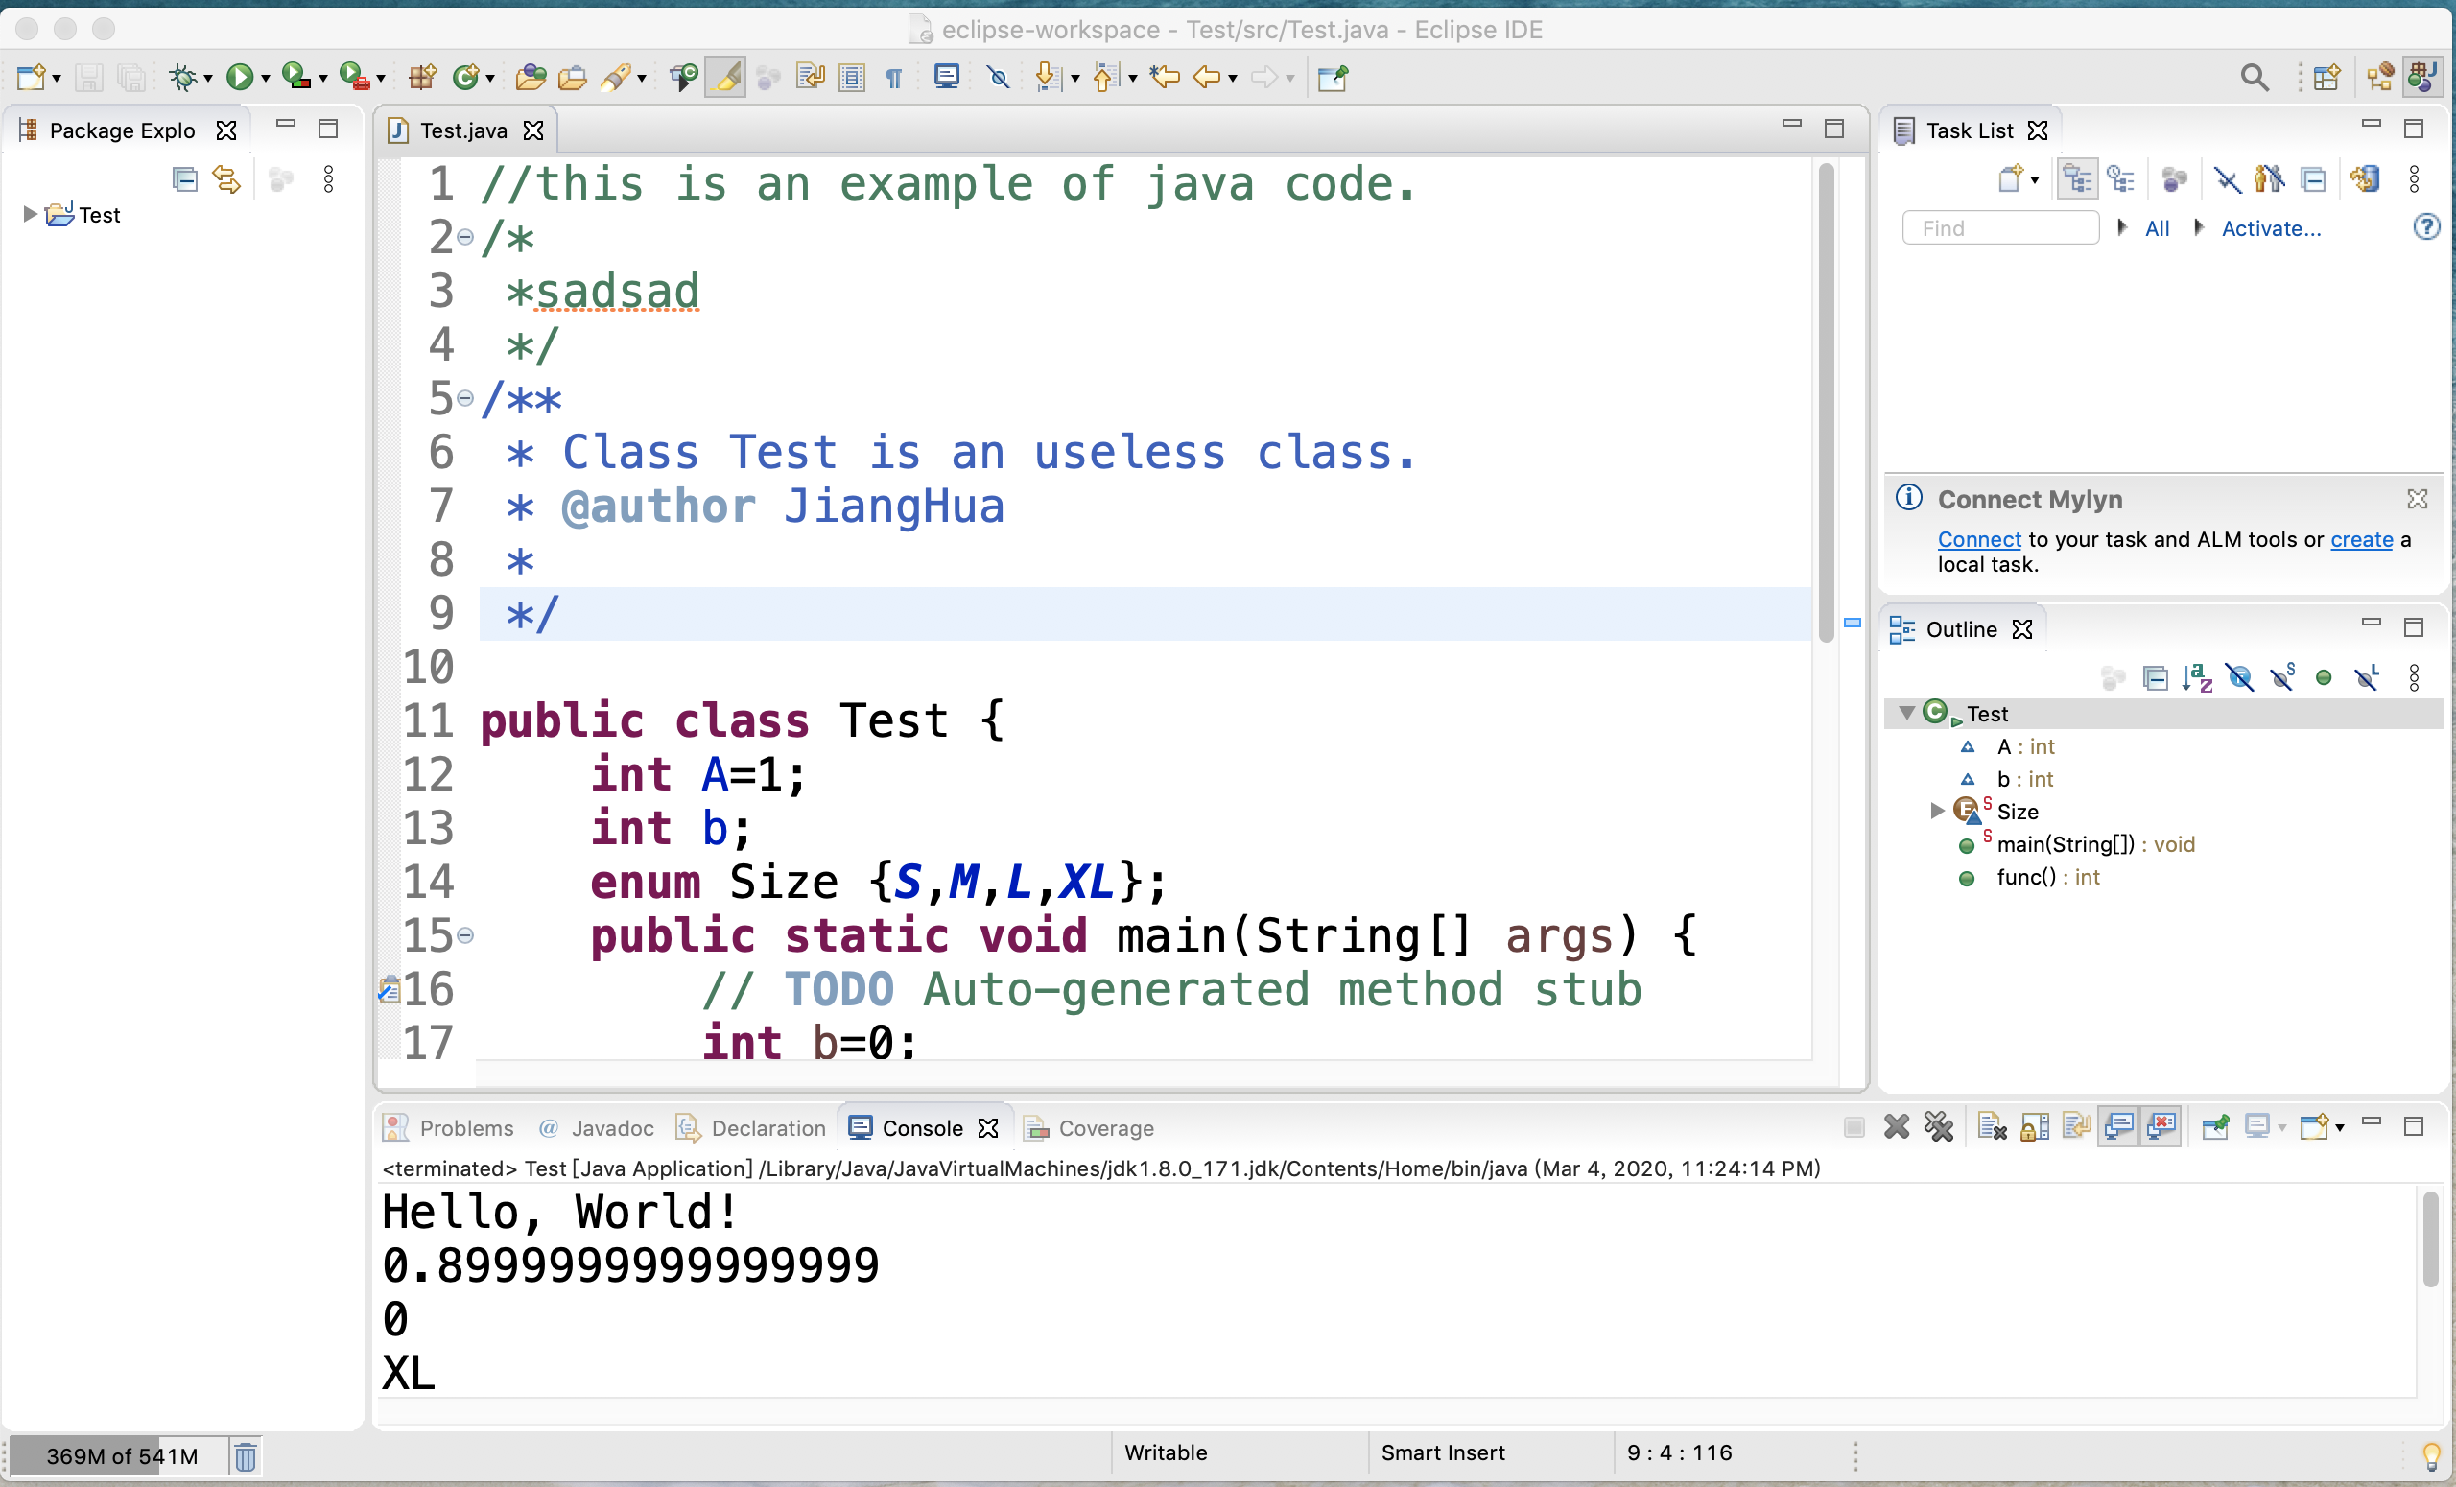
集成开发环境Eclipse

Slide 34
1.3 初识Java编程

Slide 35
开发Java程序的步骤
安装好JDK，是进行Java程序开发的唯一前提；
用你喜欢的任何方式，编写Java程序；
使用JDK，编译你的Java程序
在JRE环境中运行你的程序。

Slide 36
一个简单的Java程序
/**
* Class HelloJava is just an example.
* @author Jiang Hua
*/
public class HelloJava{
public static void main(String[] args){
System.out.println("Hello, Java!");
}
}
//注释
//comments
//代码
//code

Slide 37
一个简单的Java程序
/**
* Class HelloJava is just an example.
* @author Jiang Hua
*/
public class HelloJava{
public static void main(String[] args){
System.out.println("Hello, Java!");
}
}

Slide 38
一个简单的Java程序
/**
* Class HelloJava is just an example.
* @author Jiang Hua
*/
public class HelloJava{ //定义一个类class, 类的名称HelloJava
public static void main(String[] args){
System.out.println("Hello, Java!");
}
}

Slide 39
一个简单的Java程序
/**
* Class HelloJava is just an example.
* @author Jiang Hua
*/
public class HelloJava{
public static void main(String[] args){ //定义一个类方法
System.out.println("Hello, Java!");
}
}

Slide 40
一个简单的Java程序
/**
* Class HelloJava is just an example.
* @author Jiang Hua
*/
public class HelloJava{
public static void main(String[] args){
System.out.println("Hello, Java!");
}
}
保存为 HelloJava.java 的文件

Slide 41
编译Java程序
在命令行环境，调用JDK工具 javac 执行编译命令：
> javac HelloJava.java
javac生成编译后的文件 HelloJava.class
运行HelloJava，执行命令：
> java HelloJava
> Hello, Java!
这里有扩展名.java
这里没有扩展名.class

Slide 42
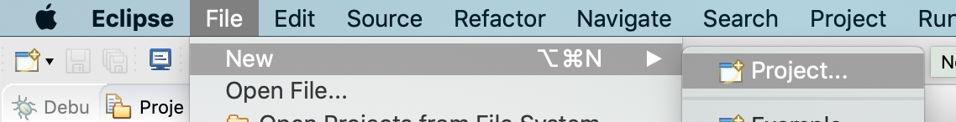
使用Eclipse 编写Java程序
打开 File->New ->Project 菜单，新建一个工程

Slide 43
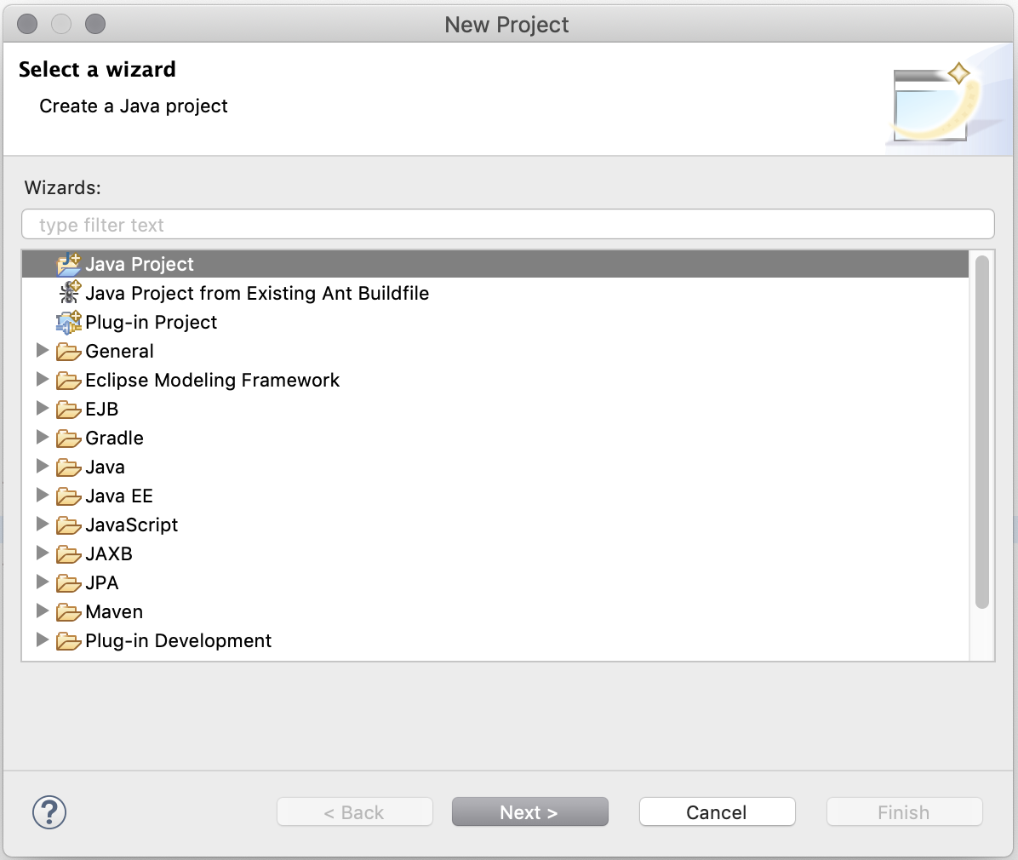
使用Eclipse 编写Java程序
在 “New Project”选择 Java Project

Slide 44
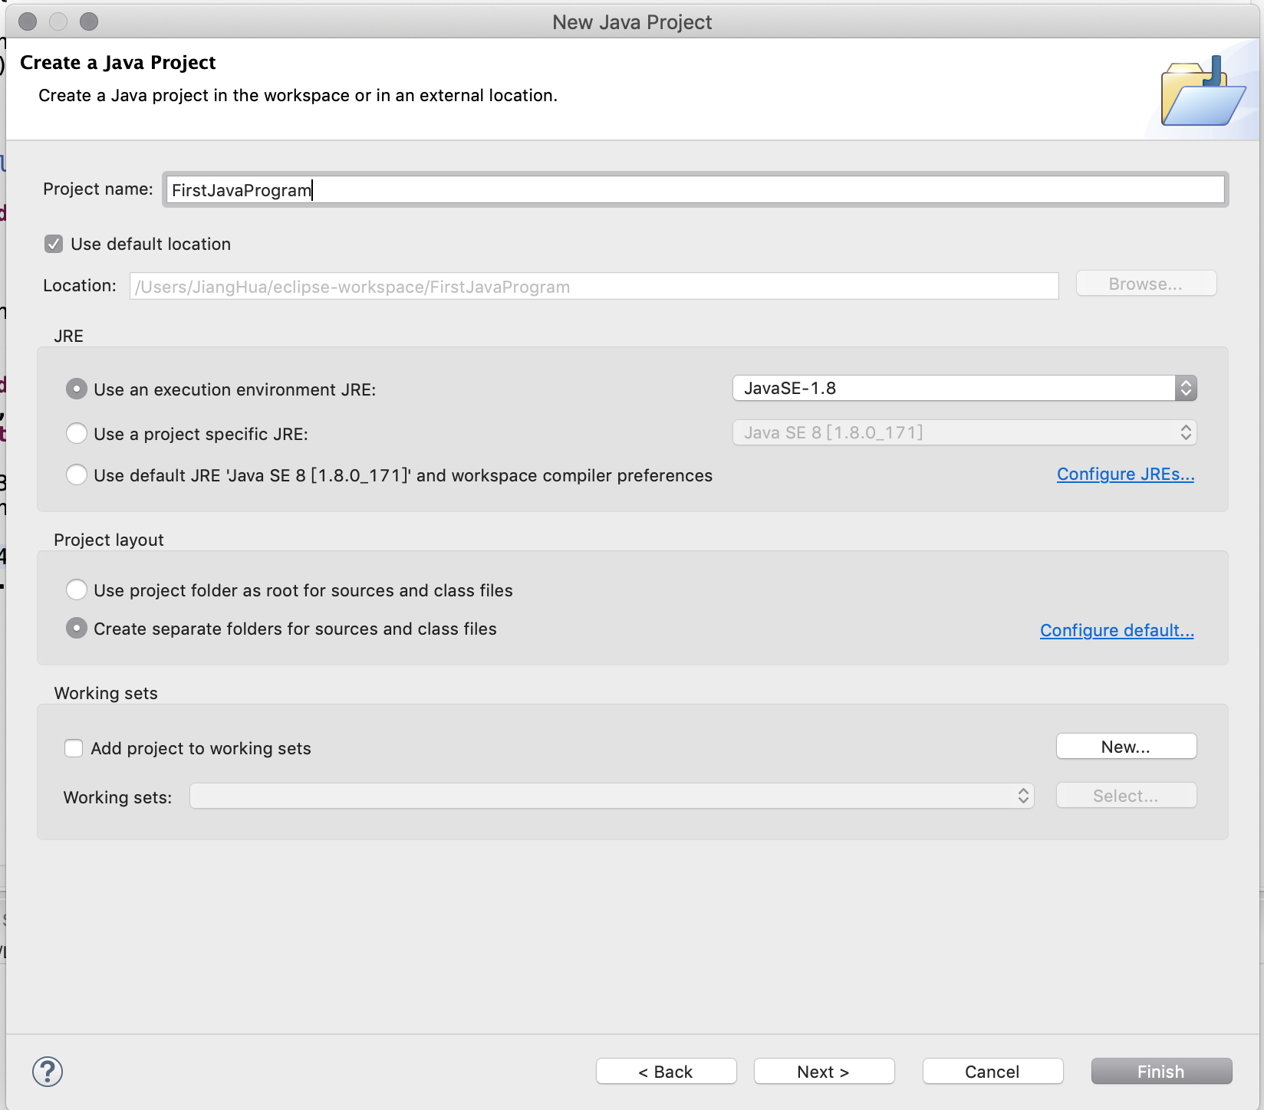
使用Eclipse 编写Java程序
填写工程名称 FirstJavaProgram, 点击Finish

Slide 45
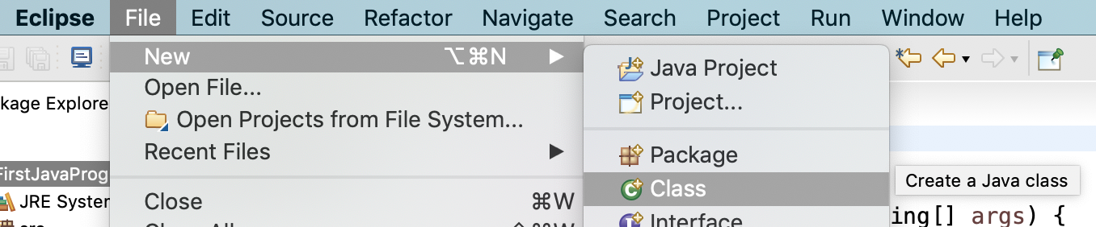
使用Eclipse 编写Java程序
点击 File -> New ->Class, 新建一个类文件

Slide 46
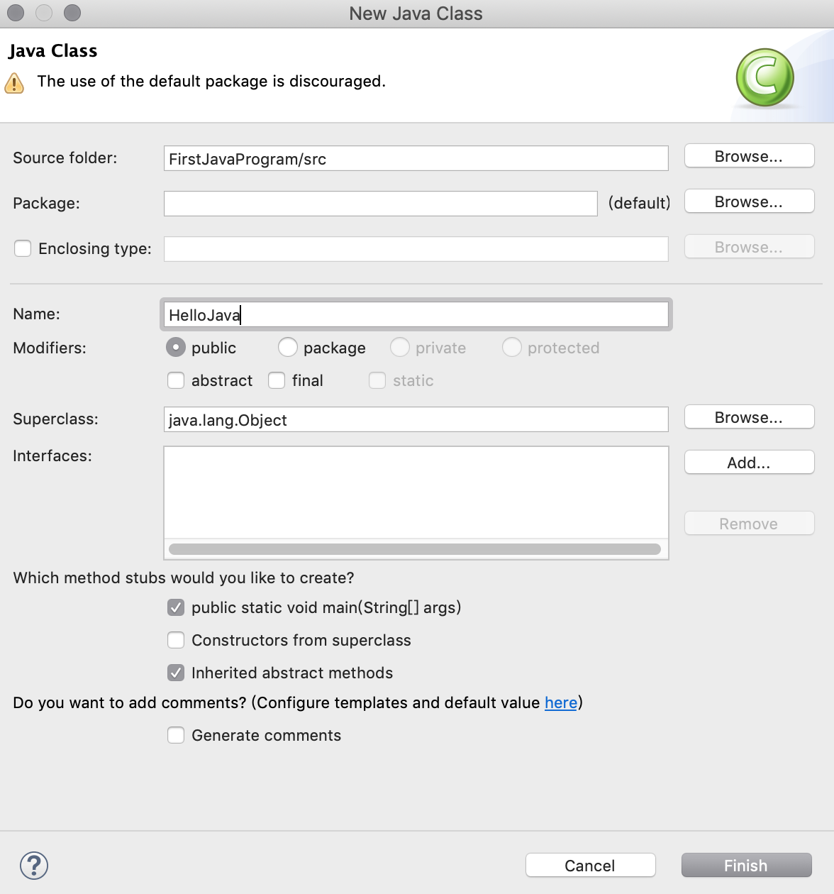
使用Eclipse 编写Java程序
输入类Name 为 “HelloJava”, 点击 Finish.

Slide 47
使用Eclipse 编写Java程序
输入类Name 为 “HelloJava”, 点击 Finish.

Slide 48
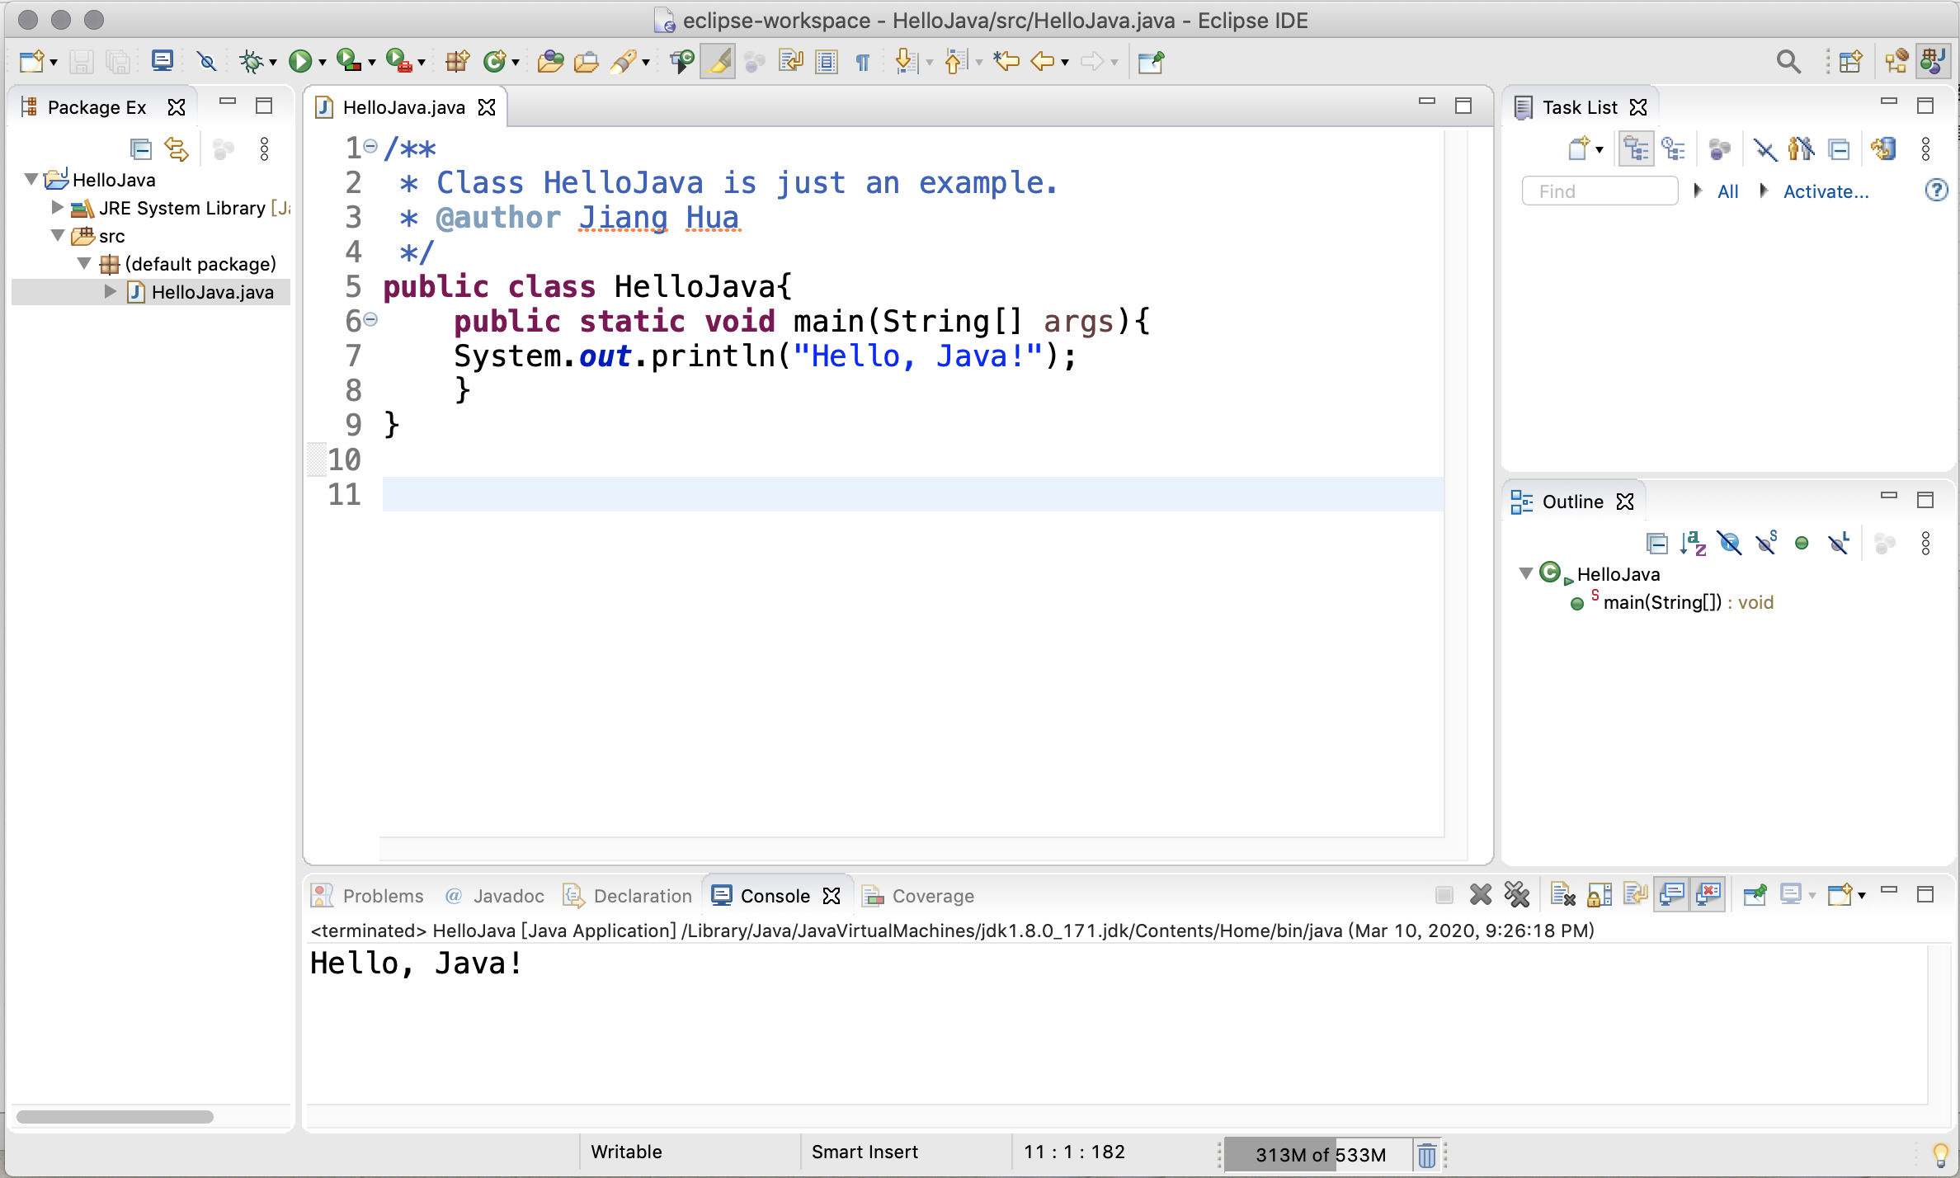
一个简单的Java程序-Eclipse
编译，运行
代码区
输出区

